Slide 1
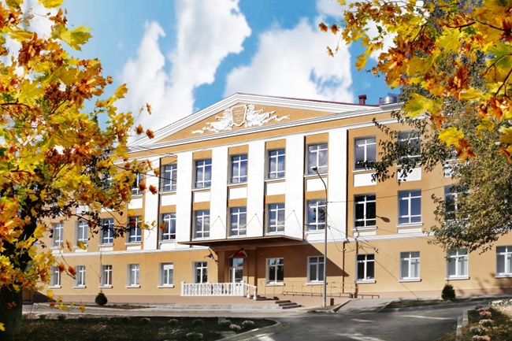

Использование ресурсов образовательных учреждений – партнеров сетевого взаимодействия в реализации учебных программ естественно-научного направления директор МБОУ СОШ № 2 г. Новочеркасска
О.С. Цветкова

Slide 2
Федеральный закон от 29.12.2012 N 273-ФЗ
«Об образовании в Российской Федерации»
Статья 15. Сетевая форма реализации образовательных программ
1. Сетевая форма реализации образовательных программ обеспечивает возможность освоения обучающимся образовательной программы и (или) отдельных учебных предметов, курсов, дисциплин (модулей), практики, иных компонентов, предусмотренных образовательными программами (в том числе различных вида, уровня и (или) направленности), с использованием ресурсов нескольких организаций, осуществляющих образовательную деятельность, включая иностранные, а также при необходимости с использованием ресурсов иных организаций...

Slide 3
ПРЕИМУЩЕСТВА
СЕТЕВОГО ВЗАИМОДЕЙСТВИЯ
привлечение высококвалифицированных специалистов;
создание дополнительных условий по поддержке и развитию одаренных детей;
повышение качества образования и квалификации педагогических кадров школы;
использование материально-технической базы учреждений высшего и среднего профессионального образования;
организация предпрофильной подготовки будущих абитуриентов и др.

Slide 4

г. Новочеркасск ул. Александровская 112-а
20 классов – 502 ученика

Slide 5
ПАРТНЕРЫ СЕТЕВОГО ВЗАИМОДЕЙСТВИЯ
Южно-Российский государственный политехнических университет (НПИ) им. М.И. Платова;
Филиал федерального государственного бюджетного образовательного учреждения высшего образования «Донской государственный аграрный университет» Новочеркасский инженерно-мелиоративный институт им. А.К. Кортунова (ФГБОУ ВО Донской ГАУ);
Государственное бюджетное профессиональное образовательное учреждение Ростовской области «Новочеркасский колледж промышленных технологий и управления»;
Государственное бюджетное профессиональное образовательное учреждение Ростовской области «Донской строительный колледж» и др.

Slide 6
Приложение № 1 к договору
о сетевой форме реализации образовательных программ
№ 12 от 11.12.2024 г.
Класс | Темы занятий (практических) | Форма проведения | Предполагаемые даты проведения
7 класс | Виды изображения земной поверхности. Планы местности. Условные знаки. Масштаб. Виды масштаба. Изображение на планах местности неровностей земной поверхности. Определение географических и прямоугольных координат объектов. | Практическая работа | Январь-Апрель
 | История Земли как планеты. Литосферные плиты и их движение. Материки, океаны и части света. Сейсмические пояса Земли. Формирование современного рельефа Земли. Внешние и внутренние процессы рельефообразования. Полезные ископаемые. | Практическая работа | Январь-Апрель
 | Богатство растительного и животного мира России. | Практическая работа | Январь-Апрель
 | Образование почвы и ее генезис. Плодородие почв. | Практическая работа | Январь-Апрель

Slide 7
Приложение № 1 к договору
о сетевой форме реализации образовательных программ
№ 12 от 11.12.2024 г.
о сетевой форме реализации образовательных программ
№ 12 от 11.12.2024 г.
Класс | Темы занятий (практических) | Форма проведения | Предполагаемые даты проведения
8 класс | История освоения и заселения территории современной России в XI—XVI вв. Расширение территории России в XVI—XIX вв. Русские первопроходцы. Изменения внешних границ России в ХХ в. Воссоединение Крыма с Россией. | Практическая работа | Январь-Апрель
 | Строение почвы. Морфологические признаки почв. | Практическая работа | Январь-Апрель
 | Литосфера — твёрдая оболочка Земли. Методы изучения земных глубин. Внутреннее строение Земли: ядро, мантия, земная кора. Строение земной коры: материковая и океаническая кора. Вещества земной коры: минералы и горные породы. Образование горных пород. Магматические, осадочные и метаморфические горные породы. | Практическая работа | Январь-Апрель
 | Природные зоны России. | Практическая работа | Январь-Апрель

Slide 8
Приложение № 1 к договору
о сетевой форме реализации образовательных программ
№ 12 от 11.12.2024 г.
Класс | Темы занятий (практических) | Форма проведения | Предполагаемые даты проведения
9 класс | Современные методы изучения и определения планового положения объектов при помощи современных приборов | Практическая работа | Январь-Апрель
 | Подземные воды (грунтовые, межпластовые, артезианские), их происхождение, условия залегания и использования. Условия образования межпластовых вод. Минеральные источники. Многолетняя мерзлота. Болота, их образование | Практическая работа | Январь-Апрель
 | Типы почв и их географическое распространение. Работа с почвенными профилями и картами. | Практическая работа | Январь-Апрель
 | Особенности растительного и животного мира различных природно-хозяйственных зон России. | Практическая работа | Январь-Апрель
10 класс | Профориентационные встречи « Мой путь в профессию» | Демонстрационная работа

Slide 9
ПРЕДПОЛАГАЕМЫЕ ФОРМЫ РАБОТЫ
уроки, лекции;
практические и лабораторные работы;
дистанционные занятия, в т.ч. онлайн;
проектная деятельность;
индивидуальные занятия и консультации в рамках программы «Одаренные дети»;
демонстрации опытов;
индивидуальные учебные планы и др.

Slide 10
Спасибо за внимание!

